Slide 1



智慧快递
主讲人：车敏

Slide 2



快递运营管理
任务一：快递行业调研
任务二：快件收寄作业
任务三：快件处理作业
任务四：快件派送作业
任务五：快递客户服务

Slide 3

任务二 快件收寄作业

Slide 4
任务二 快件收寄作业
职务概况 | 职务名称 | 取件员 | 所属部门 | 快递网点 | 定编人数
 | 直接上级 | 部门经理 | 职务编号 |  | 编制日期
 | 直接下属
工作概述 | 负责取件服务工作。
岗位要求 | 专业知识 | 对组织业务范围所属的地理交通情况较为熟悉。 有较强机动车驾驶技术。 具备运输业务规划能力。
 | 心理品质 | 严谨、细心，善于发现问题，并能及时做出判断。 能吃苦耐劳，有上进心，具备良好的团队合作精神。
 | 资历要求 | 具有初中以上文化。 具备基本礼仪礼节，有良好的沟通能力，文字书写工整、清晰。 有同行业同类工作经验者优先。
 | 能力要求 | 良好的沟通能力及解决问题能力。 口头和书面语言表达流利。 工作认真负责，能承受较强的工作压力。
 | 其 它 | 男性优先，自带交通工具(摩托车)，车辆证照齐全；
工作仪容仪表要求 | 头 发 | 长度适中，梳理整齐，无头皮屑
 | 面 部 | 洁净，健康，精神饱满
 | 耳 朵 | 无灰垢 、禁戴吊坠耳环
 | 口 腔 | 牙齿洁净，口腔无异味
 | 服 装 | 公司统一制服，熨烫整洁（平整、无污垢、掉扣、线头、无破损）
 | 工 牌 | 完好无缺，端正别于外装左胸前
 | 双 手 | 指甲整洁，无污垢、禁带花俏饰品（婚戒除外）
 | 鞋 子 | 干净、擦亮
 | 袜 子 | 无污渍、无破洞、无味，颜色根据裤子合理搭配
工作内容及职责 |  | 具体事项及标准
上岗前培训内容 |  | 了解岗位职能和责任，熟悉所属辖区的街道情况，寻找最高效的配送路径。 一般物品和特殊物品以及违禁品等基本常识培训。 服务意识、安全意识、保密意识。
表2.1取件员岗位工作说明书

Slide 5
任务二 快件收寄作业
岗位职责 |  |  | 接收取件信息并按照信息指示执行取件作业。 到达客户处取件作业，对货物进行查验、包装、称重、计费操作。 指导客户填写运单资料，确保运单信息正确无误。 负责取件作业时的现金收讫。 做好货物、单据、现金的交接工作。 取件信息的及时反馈。 片区快递市场的开发、管理、维护。
工作条件及环境 |  |  | 本岗位属于室外工作，由于要做到上门取件的服务，活动性比较强，天气原因对工作影响较大。
应收帐款处理 |  |  | 按《公司营业应收帐款管理流程及风险控制》处理
工作运用表单 |  |  | 〈快递详情单〉〈收据〉〈发票〉〈取件通知单〉等
工 作 权 限 |  |  | 1、要求相关人员配合工作的权力。 2、部门经理授予的其他权力。 3、对客服的快件要做好保密、保护工作。
工作关系 | 所受监督 |  | 直接受部门经理的监督指导
 | 所施监督 |  | 对快件监督（成品质量）
 | 内部关系 |  | 与仓库管理员有协调合作关系
 | 外部关系 |  | 与顾客之间的业务关系
 | 岗位晋升 |  | 快递员→物流专员→部门副经理→部门经理
工作使用工具 |  |  | 操作步骤及方法 | 设备清洁维护规定
手机 |  |  | 用于联系客户，预约取件时间。 | 1、专柜放置 2、用后及时归位 3、下班后库柜保管
巴枪 |  |  | 用于扫描快件，及时上传取件信息。
工作重点考核项目 |  | 工作绩效 | 客服的满意度2、出勤率3、工作完成程度4、接受的订单数
 |  | 服务水平 | 具有强烈的服务意识及服务能力
 |  | 工作效率 | 时间观念很强，工作有条理，动作敏捷
 |  | 成本意识 | 积极节约，主动避免浪费
 |  | 工作纪律 | 遵守规章制度，工作主动积极
 |  | 执行能力 | 坚决服从并落实公司的指示和工作要求，服务上司的安排
 |  | 工作创新 | 能不断提出新想法、新措施、善于学习，锐意求新，能灵活规避风险
 |  | 合作精神 | 主动协调配合，顾全大局，服从安排
 |  | 责 任 心 | 自始自终坚持以公司利益为重
表2.1取件员岗位工作说明书

Slide 6


任务二 快件收寄作业
学习活动一：接收订单
学习活动五：快件包装
学习活动二：上门取件
学习活动六：称重计费
学习活动七：快件交接
学习活动三：快件验视
学习活动四：运单填写

Slide 7
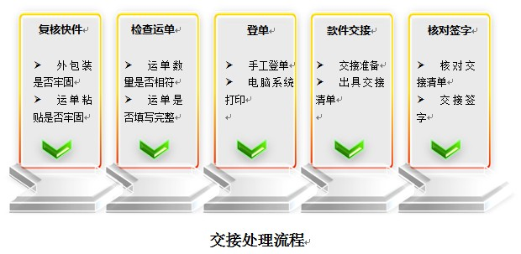
任务二 快件收寄作业
学习活动七：快件交接

Slide 8
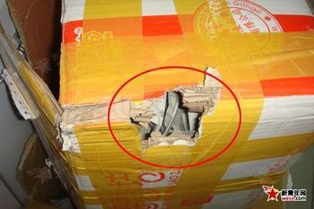
任务二 快件收寄作业
学习活动七：快件交接
一、复核快件
快件在运回营业网点的过程中，由于运输颠簸可能会使快件或运单受损，在交接快件和运单之前，须对快件和运单进行复核，确保快件和运单的完好，且两者相符。
1、检查快件外包装是否牢固。
看 | 各交接环节对于拿到手的快件，应检查外包装是否有明显破损或撕裂，若有明显破损或撕裂，应按规定程序进行检查，不可让其继续流向下一环节。如果经检查只是外包装破损，必须进行重新包装。

Slide 9

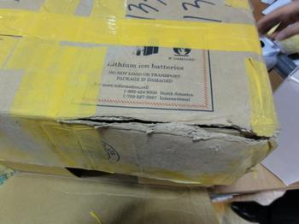
任务二 快件收寄作业
学习活动七：快件交接
一、复核快件
快件在运回营业网点的过程中，由于运输颠簸可能会使快件或运单受损，在交接快件和运单之前，须对快件和运单进行复核，确保快件和运单的完好，且两者相符。
1、检查快件外包装是否牢固。
听 | 用手摇晃快件，听是否有声音。如果有异常已破损的声音等，则需打开包装检查，不可放任不管而可能致使尖锐物在包装内窜动划伤快件。

Slide 10
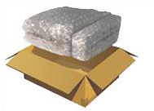

任务二 快件收寄作业
学习活动七：快件交接
一、复核快件
快件在运回营业网点的过程中，由于运输颠簸可能会使快件或运单受损，在交接快件和运单之前，须对快件和运单进行复核，确保快件和运单的完好，且两者相符。
1、检查快件外包装是否牢固。
感 | 用手晃动快件，感觉寄递物品与包装物壁之间有无摩擦和碰撞，如有，则需要打开包装进行充实缓冲。

Slide 11
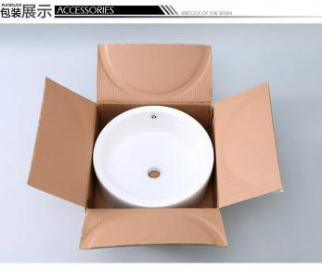

任务二 快件收寄作业
学习活动七：快件交接
一、复核快件
快件在运回营业网点的过程中，由于运输颠簸可能会使快件或运单受损，在交接快件和运单之前，须对快件和运单进行复核，确保快件和运单的完好，且两者相符。
1、检查快件外包装是否牢固。
搬 | 搬动一下快件，看是否有重心严重偏向一边或一角的现象，如有，则需要打开包装重新定位寄递物品在包装内的位置。

Slide 12
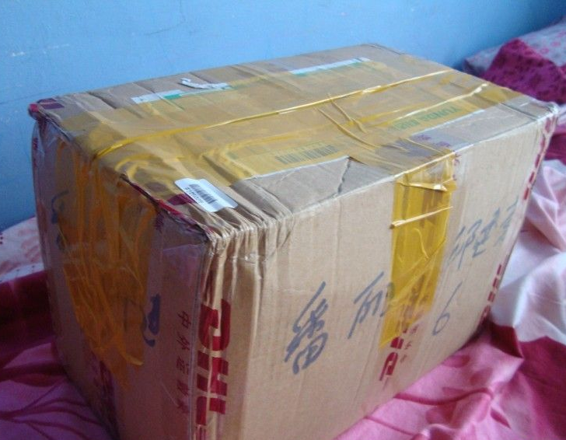
任务二 快件收寄作业
学习活动七：快件交接
2、检查快件上的运单粘贴是否牢固。
检查运单的随件联是否缺少，运单是否破损。如果运单缺少或严重破损，需要重新填写一份运单替代原运单寄递快件。如果重新开单，须及时告知客户重新开单的原因，以及把新的单号告知客户，以便客户查询。如胶纸粘贴或运单粘贴不牢固，须使用胶纸重新加固粘贴。
异常情况 | 附录图片 | 处理方法
运单信息看不清
如果这情况属于严重破损，需要重新填写一份运单替代原运单寄递快件。如果重新开单，须及时告知客户重新开单的原因，以及把新的单号告知客户，以便客户查询。

Slide 13
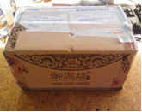
任务二 快件收寄作业
学习活动七：快件交接
2、检查快件上的运单粘贴是否牢固。
检查运单的随件联是否缺少，运单是否破损。如果运单缺少或严重破损，需要重新填写一份运单替代原运单寄递快件。如果重新开单，须及时告知客户重新开单的原因，以及把新的单号告知客户，以便客户查询。如胶纸粘贴或运单粘贴不牢固，须使用胶纸重新加固粘贴。
异常情况 | 附录图片 | 处理方法
运单破损
如果运单严重破损，需要重新填写一份运单替代原运单寄递快件。如果重新开单，须及时告知客户重新开单的原因，以及把新的单号告知客户，以便客户查询。

Slide 14
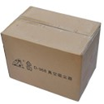
任务二 快件收寄作业
学习活动七：快件交接
2、检查快件上的运单粘贴是否牢固。
检查运单的随件联是否缺少，运单是否破损。如果运单缺少或严重破损，需要重新填写一份运单替代原运单寄递快件。如果重新开单，须及时告知客户重新开单的原因，以及把新的单号告知客户，以便客户查询。如胶纸粘贴或运单粘贴不牢固，须使用胶纸重新加固粘贴。
异常情况 | 附录图片 | 处理方法
运单丢失
如果原订单无法找回，需要重新填写一份运单替代原运单寄递快件。如果重新开单，须及时告知客户重新开单的原因，以及把新的单号告知客户，以便客户查询。

Slide 15
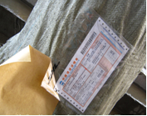
任务二 快件收寄作业
学习活动七：快件交接
2、检查快件上的运单粘贴是否牢固。
检查运单的随件联是否缺少，运单是否破损。如果运单缺少或严重破损，需要重新填写一份运单替代原运单寄递快件。如果重新开单，须及时告知客户重新开单的原因，以及把新的单号告知客户，以便客户查询。如胶纸粘贴或运单粘贴不牢固，须使用胶纸重新加固粘贴。
异常情况 | 附录图片 | 处理方法
运单不好粘贴
须使用胶纸重新加固粘贴。

Slide 16
任务二 快件收寄作业
学习活动七：快件交接
3、核对数量。核对运单数量与快件数量是否相符，一张运单对应一票快件。如运单数量与快件数量不相符，则须及时找出数量不符的原因并跟进处理。
异常情况 | 原因 | 处理方法
数量不符 | 1、被盗 2、丢失 3、遗漏 4、运单数量写多了
须及时找出数量不符的原因并跟进处理。

Slide 17
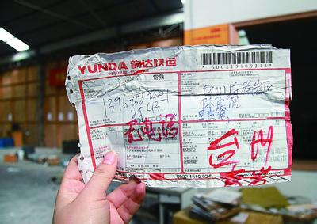
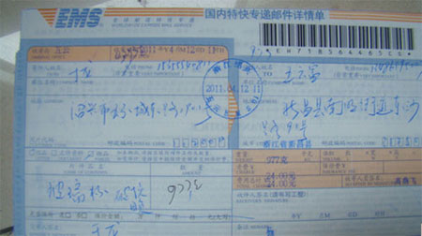
任务二 快件收寄作业
学习活动七：快件交接
4、检查运单是否都已经填写完整。特别注意客户的电话号码，客户签名是否完整正确，运单信息的完整性直接影响快件的信息流。
异常情况 | 图片 | 处理方法
客户的电话号码不清楚或者不全
客户签名潦草看不清或者无签名
1、寄件人电话号码有误。先与客服部联系，获取寄件人信息（实际操作中，如不影响派送，一般可流通。）2、收件人电话号码有误，先与寄件人联系获取正确信息。如联系不上，不流通。3、两者都有误，禁止流通。
严格执行实名制寄递，禁止流通

Slide 18
任务二 快件收寄作业
学习活动七：快件交接
三、登单
【定义】
指业务员收取快件之后，须在固定的清单样式上登记快件信息。
【内容】
包括快件的运单号、重量、付款方式、目的地、日期、以及相关责任人的姓名和代码等
收寄清单样式
序号 | 运单号 | 重量 | 付款方式 | 目的地 | 日期 | 时间 | 收件员姓名 | 备注
备注：收寄清单一般为一式两联，抄写完毕后，将其中一联交给处理人员，另一联业务员留底保管。

Slide 19
任务二 快件收寄作业
学习活动七：快件交接
【方式】
方式 | 手工登单 | 电脑系统打印
定义 | 快递企业提供专门的清单样式，业务员按照样式中的要求将快件信息抄写在清单的相应位置。 | 快递企业的操作系统中设计特定的清单样式，处理人员对业务员交回的快件和运单扫描完毕后，将数据上传至电脑系统，再通过电脑系统把业务员的收件快件信息打印出来的一种清单。
特点 | 易出现笔误； 当快件量少时，可通过手工抄写，但是随着快件量的增长，手工抄写耗费的时间和精力不断增加，且手工抄写容易出现错误。 手工抄写存在字迹不清或潦草的情况。 | 可节约业务员的操作时间，把更多的时间留给收取快件。 系统打印的准确性高； 可满足快件量大时对信息处理的需求。 信息清楚，系统打印的内容较手工清楚易辨。

Slide 20
任务二 快件收寄作业
学习活动七：快件交接
四、交接管理
项目 | 快件交接 | 营业款交接
定义 | 取件员把当天所收取的各类快件移交给快递企业指定的业务员。 | 业务员把当天所收取的各类资费移交给快递企业指定的财务人员。
内容 | 信件、包裹、运单等 | 预付资费、代收货款、关税等
时限 | 同城快件以及邻近城市的异地快件应于本日分拣工作结束前送至中转站。 对于采用航空、火车、轮船运输的快件，必须为快件分拣，快件运送飞机场、火车站等环节预留充足时间。 如果快件类型包括同城快递、异地快递和国际快递，快递人员应于每日中午、晚上某个时间前将快件交至分拣中心。 | 业务员与财务人员之间的营业款交接都是小金额交接，须当日结清。 快递企业都规定了每日的交接时间，业务员须在规定的结算时间之前将当日的营业款移交给财务人员。 营业款移交不得延误，不得留在业务员处过夜。如某公司规定结算时间为18:00，则业务员须在每天的18:00之前将当天的营业款移交给财务人员。

Slide 21
任务二 快件收寄作业
学习活动七：快件交接
四、交接管理
项目 | 快件交接 |  | 营业款交接
步骤 | 1、整理运单与快件 | 由于快件与运单是一一对应的关系，即一票快件对应着一张运单。快件和运单（快递企业收件存根联）须同时交接，便于处理人员对运单和快件进行对比，及时发现运单和快件遗失的问题 | 1、交款准备 | 业务员整理当天所收取的快件的收款资料（收寄清单和营业款），备好当天收取的营业款，包括现金和支票。
 | 2、当面交接 | 业务员与处理人员交接快件和运单时，须当面交接。交接双方共同确认快件和运单信息无误。如出现问题可现场解决或将快件和运单退回给业务员处理，便于明确双方责任。 | 2、出具交款清单 | 收款员向业务员出具当天的交款清单。交款清单清楚记录了该业务员当日每一票快件应收取的服务费用，及服务费用汇总，是收款员向业务员收取营业款的依据。
 | 3、交接签字 | 交接双方在确认快件和运单信息无误之后，需要在收寄清单或特定的交接表格上，对交接信息进行双方签字确认。 | 3、核对交款 清单并签字 | 业务员核对收款员出具的交款清单，可通过收寄清单核对交款清单内容。如核对有差异，应及时与收款员确认。如无误，交接双方在交款清单上签字，收款员向业务员开具收款票据，证实已接收款项。

Slide 22
任务二 快件收寄作业
学习活动七：快件交接

Slide 23
任务二 快件收寄作业
学习活动七：快件交接

Slide 24
任务二 快件收寄作业
学习活动七：快件交接

Slide 25
任务二 快件收寄作业
学习活动七：快件交接

Slide 26
任务二 快件收寄作业
学习活动七：快件交接

Slide 27
任务二 快件收寄作业
学习活动七：快件交接

Slide 28
任务二 快件收寄作业
学习活动七：快件交接

Slide 29
任务二 快件收寄作业
学习活动七：快件交接

Slide 30
任务二 快件收寄作业
学习活动七：快件交接

Slide 31
任务二 快件收寄作业
学习活动七：快件交接

Slide 32
任务二 快件收寄作业
学习活动七：快件交接

Slide 33
任务二 快件收寄作业
学习活动七：快件交接

Slide 34
任务二 快件收寄作业
学习活动七：快件交接

Slide 35
任务二 快件收寄作业
学习活动七：快件交接

Slide 36
任务二 快件收寄作业
学习活动七：快件交接

Slide 37
任务二 快件收寄作业
学习活动七：快件交接

Slide 38
任务二 快件收寄作业
学习活动七：快件交接

Slide 39
任务二 快件收寄作业
学习活动七：快件交接

Slide 40
任务二 快件收寄作业
学习活动七：快件交接

Slide 41
任务二 快件收寄作业
学习活动七：快件交接

Slide 42
任务二 快件收寄作业
学习活动七：快件交接

